Slide 1
PROJECT:RT 戰士動畫三版反饋

Slide 2
動畫銜接圖一 操作角色行動時
3.移動
走跑循環動畫
移動中止
跑停動畫
4.推移
移動中接觸敵方單位時將其推開一格
若觸發前格必然觸發
經常觸發
未進行移動
5.終結技
移動到終點時對範圍內敵人進行攻擊 【前搖-攻擊-後搖】
2.路徑規劃
預備啟動-積蓄力量
6.備戰
施放強化自身技能
1.待機
呼吸循環
7.支援
施放增益友軍技能
8.奧義
施放動作:視內容而定
蓄力/詠唱
持續集氣的循環動畫

Slide 3
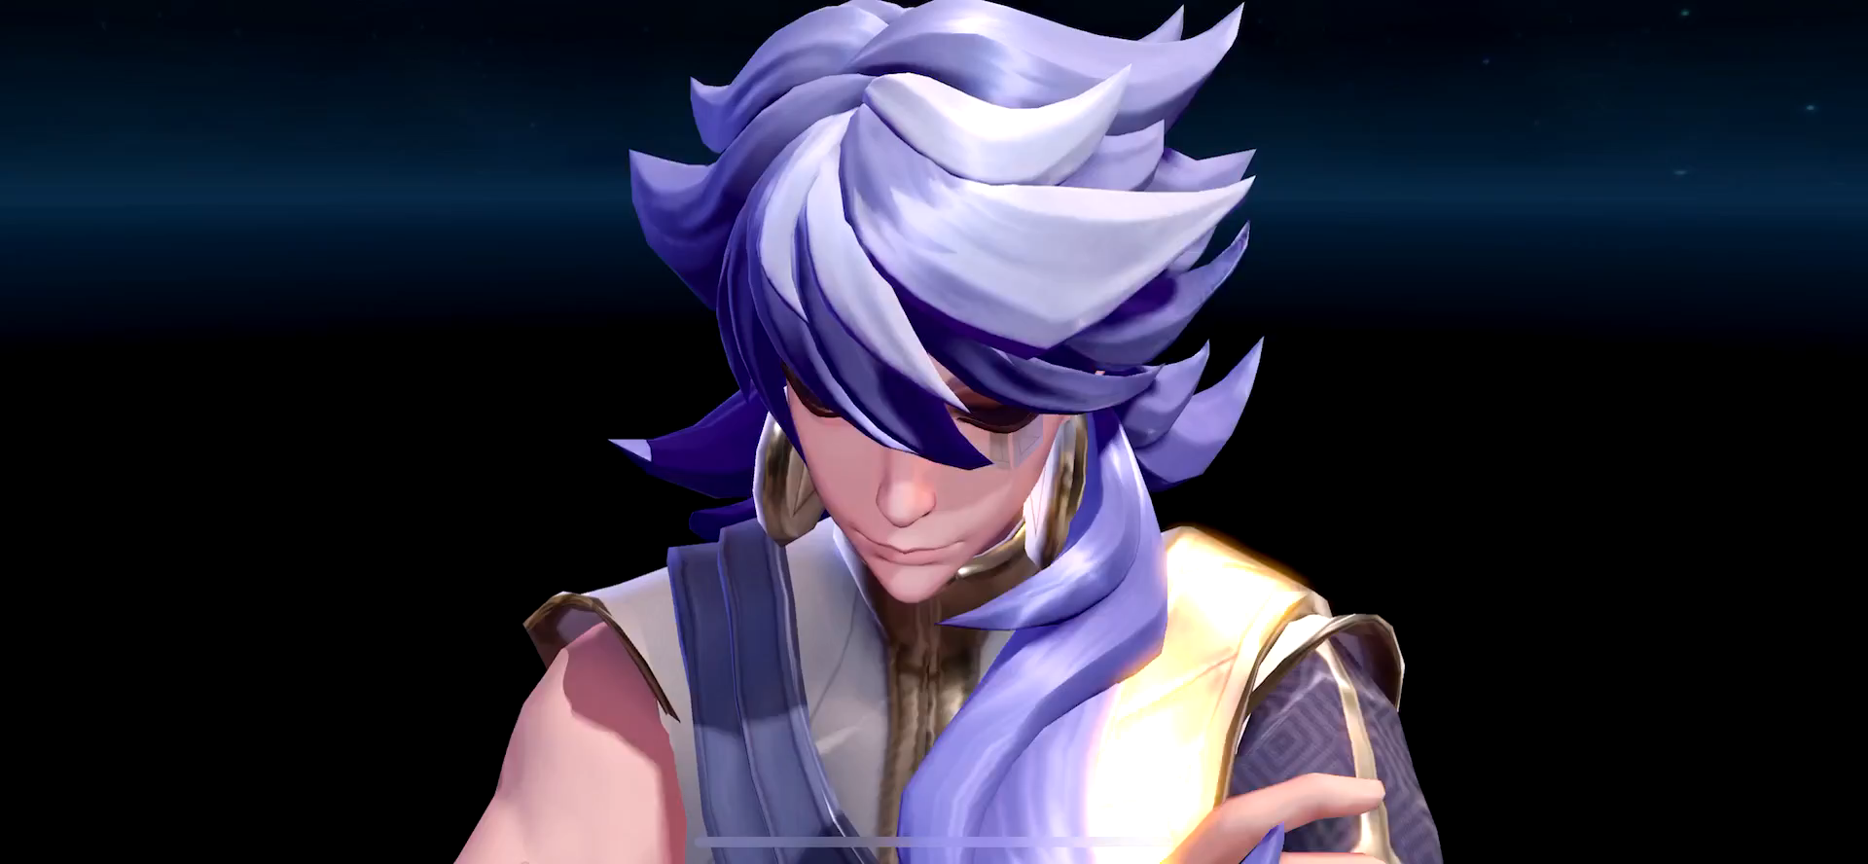
~細化說明~
細化的時候希望:
1.武器攻擊需要有放大、彎曲等強調力量感的風格化表現
2.懸浮物件: 如武器刀刃與頭髮塊體，除了正常的動畫外，還有慣性漂浮、延遲追尾等表現
慣性漂浮、延遲追尾的說明參考

Slide 4
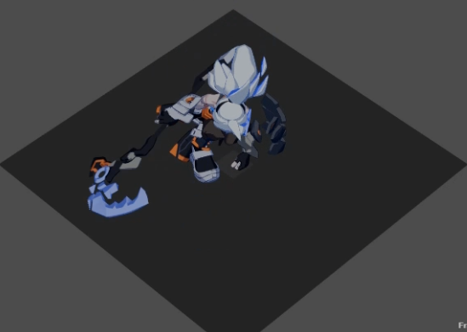
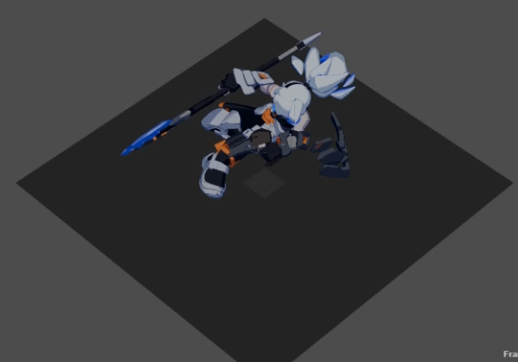
DEAD_001
想要延長「從跪地到開始傾倒」的這一個部分的過程時長；也就是說現在版本中，初步失去平衡時的傾倒速度有點太快。
修改後已經OK!

Slide 5
HURT_001
沒問題、可繼續推進~
修改後已經OK!

Slide 6
HURT_002
沒問題!
修改後已經OK!

Slide 7
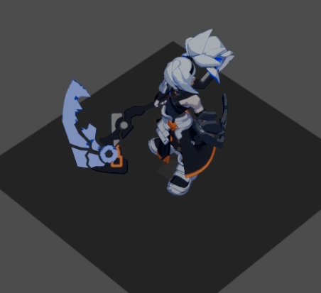
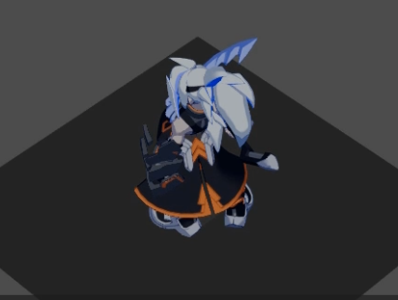
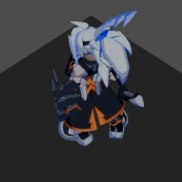



IDLE_001
希望武器隨著擺幅，刀刃片能展現懸浮的動態
風吹動衣服後，使得後擺的輪廓變得太蓬了，希望可以調整後擺動態，讓剪影縮回來一點
(例如: 不是純正面吹蓬、而是風向有點角度使得不會兩側一起蓬起； 或是兩側後擺的飄動頻率錯開)
修改後已經OK!

Slide 8
MOVE_001
本動畫可開始繼續推進了!
修改後已經OK!

Slide 9
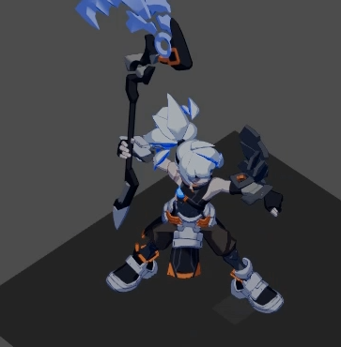




PlanMove_001
本動作可以繼續細調了；
武器在放到肩上的過程中，希望刀刃是能表現懸浮延遲感與慣性的
修改後已經OK!

Slide 10
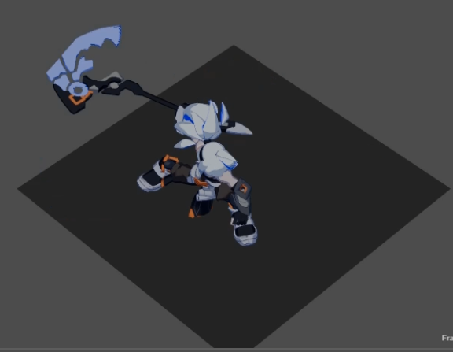
Terminate_001
這個版本中調整腳步後，「兩腳一起滑」的表現顯得太滑了，希望跟上一版的移動步伐取得一個平衡
(若評估有困難 則直接以上一版的腳步為基底繼續細調)
修改: 動畫形式不變，僅節奏微調

Slide 11
Terminate_002
後搖製作
整體完成

Slide 12
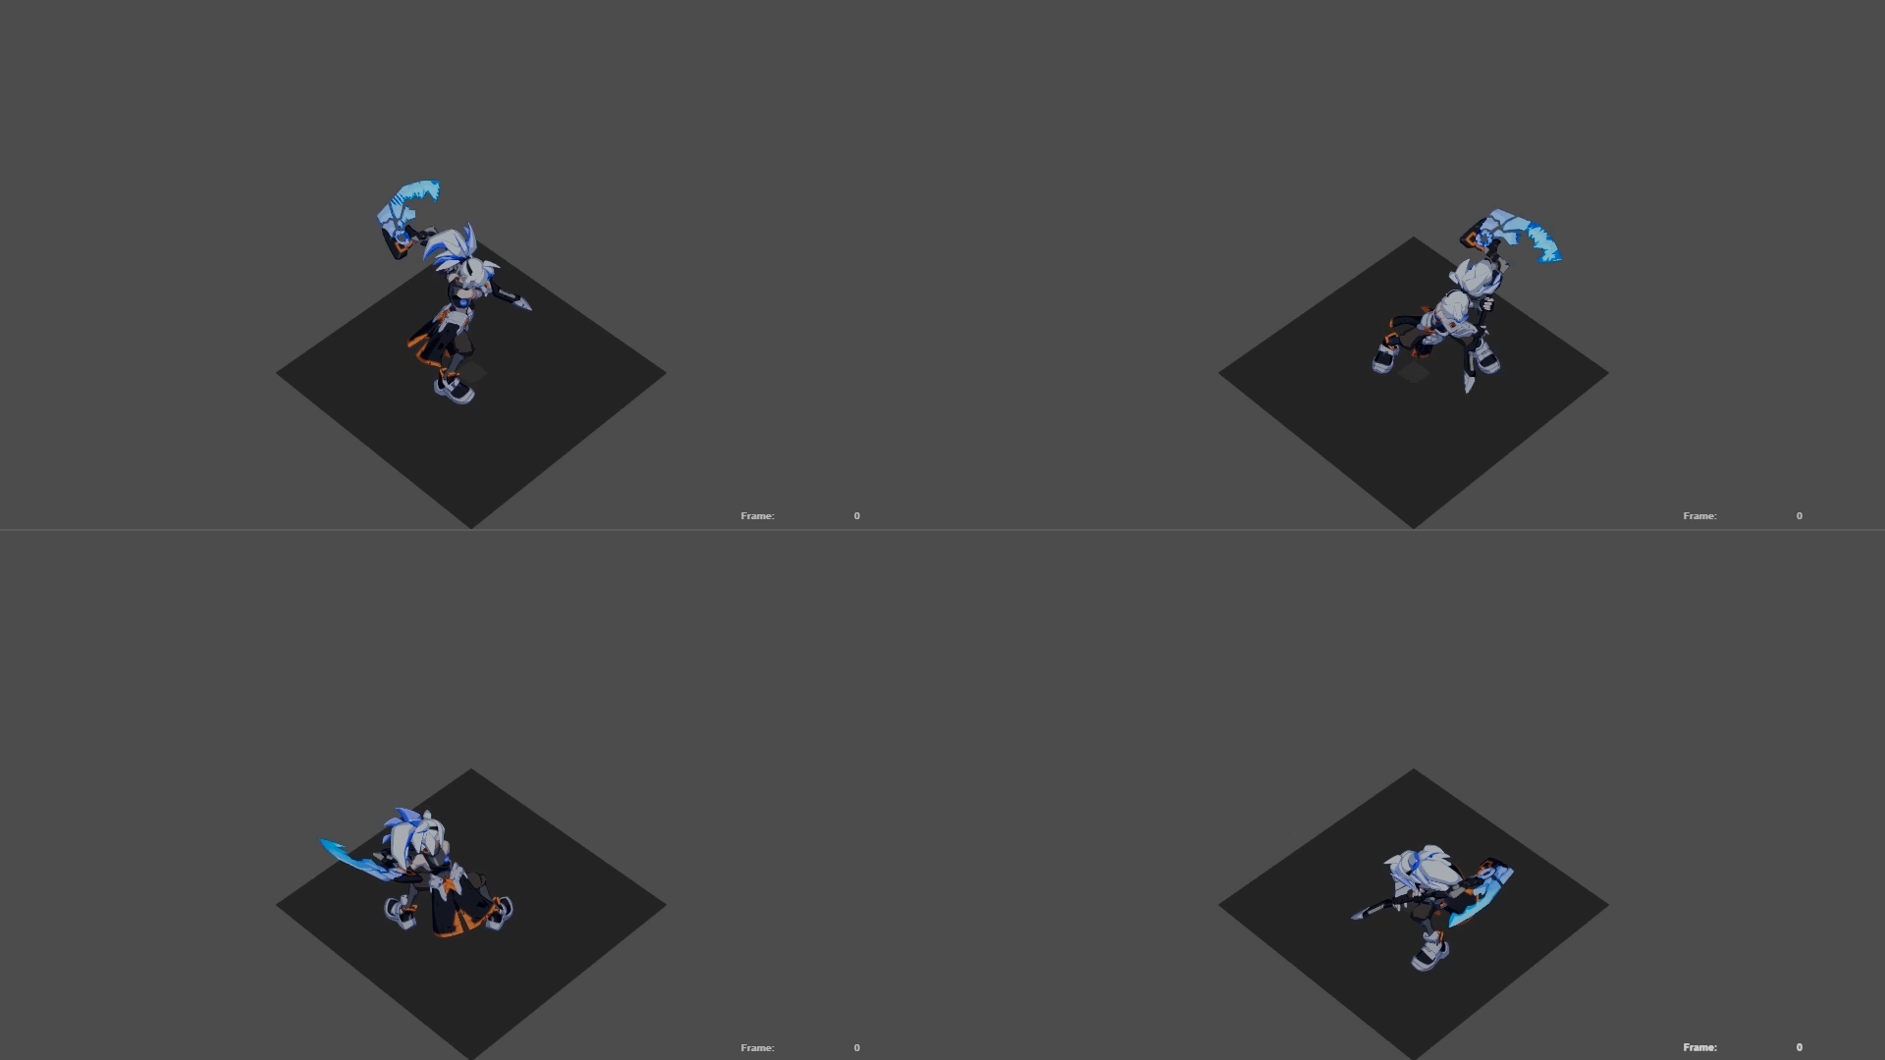
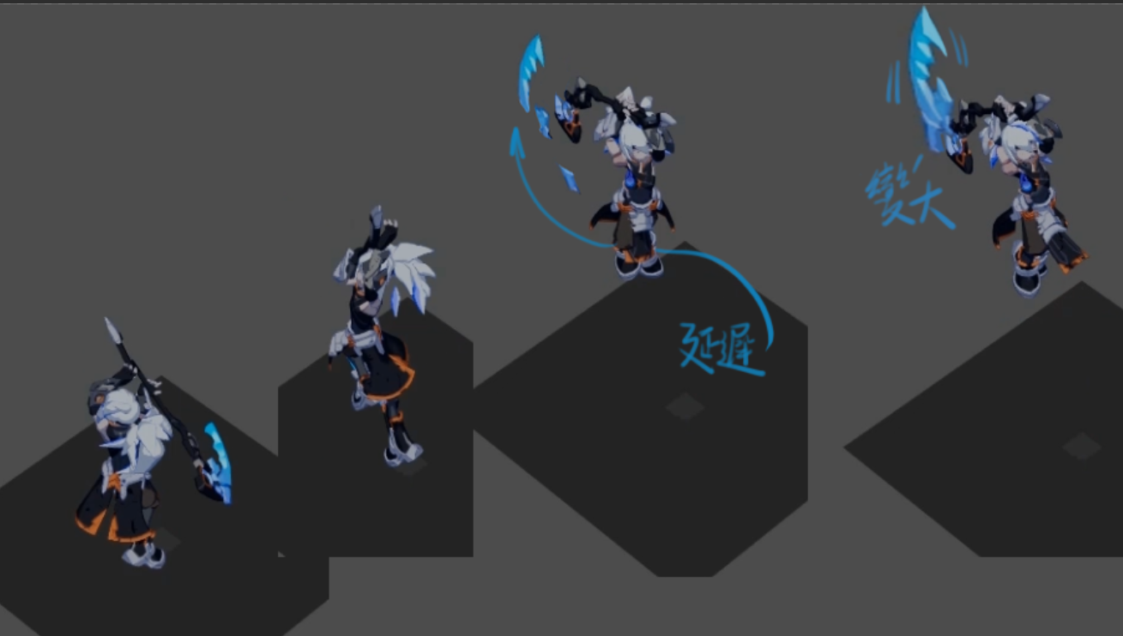
Terminate_003
需要調整部分:
1.緩慢 到 快速的對比再加強。
2.砸地後，布料的擺動由「持續擺動」改為「片刻後 單次大擺」
3.前搖舉起武器時，刀刃片有延遲感；武器開始向下時，刀刃就放大

Slide 13
Push_001
本動畫可開始繼續推進了!
修改後已經OK!

Slide 14
Dead_Omega_001
-現在 心臟緩緩浮出的表現沒有問題；
-不手持武器: 想調整成上浮時，武器是留在地上的、不隨人物浮起
-人物彎曲動態嘗試的結論: 以舊的版本為基底、也就是胸口上挺射出心臟的版本繼續細調
-動畫的結尾，失去心臟的軀體失去浮力，摔落回地面
1.上次反饋的第三點，調整有問題: 沒有以舊的版本(v01)為基底繼續；而是用成了新版(v02)
2.動畫需要延續到「徹底失去浮力 墜地」

Slide 15
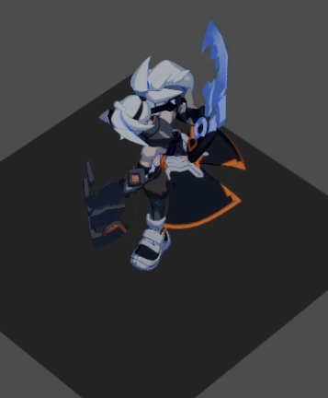

Prepare01_001
希望盾牌的瞬間擴張可以再強化、更大；其他部分沒有問題
修改後已經OK!

Slide 16
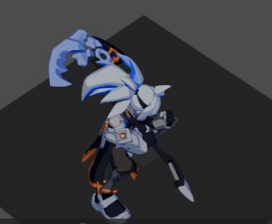

Prepare02_001
將「剪影看得到手部動作」的時刻作為關鍵影格、停留再長時間，現在手縮回去得有點快
修改後已經OK!

Slide 17
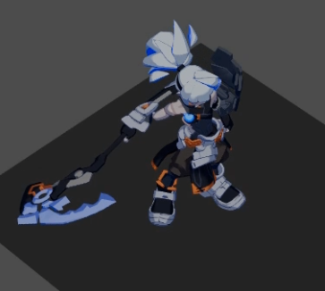
Prepare_003
-武器揮動到終點時，身體的搖擺晃動不太喜歡；希望那時刻身體動態可以更堅毅、果決一些
-這個動畫也需要製作武器刃片的懸浮追尾跟慣性
修改後已經OK!

Slide 18
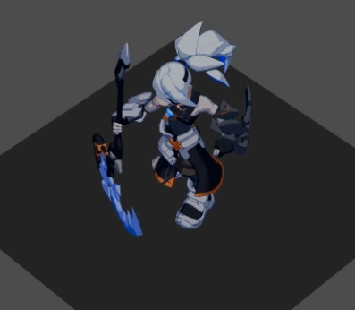


Relax_001
-伸展左手臂時，希望頭頸可以向右肩彎曲讓拉伸動態更明顯，其他部分沒有問題 可以繼續細調~
OK! 沒問題

Slide 19
Relax_002
沒問題、可繼續推進~
OK! 沒問題

Slide 20
SoulSkill01_001
調整同:Prepare_003
-武器揮動到終點時，身體的搖擺晃動不太喜歡；希望那時刻身體動態可以更堅毅、果決一些
-這個動畫需要製作武器刃片的懸浮追尾跟慣性
修改後已經OK!

Slide 21
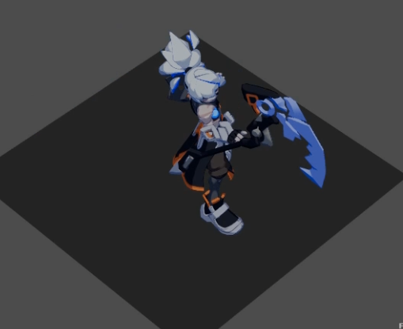
SoulSkill01_002
-這個動畫需要製作武器刃片的懸浮追尾跟慣性，其他部分沒有問題~
修改後已經OK!

Slide 22
SoulSkill02_001
沒有問題!
OK!

Slide 23
SoulSkill03_001
這個動作跟隨終結技1

Slide 24
Stun_001
沒問題!
OK!

Slide 25
Support01_001
同SoulSkill01_002
-這個動畫需要製作武器刃片的懸浮追尾跟慣性，其他部分沒有問題~
OK!

